Slide 1
Las Navidades
¡FELICES FIESTAS!

Slide 2
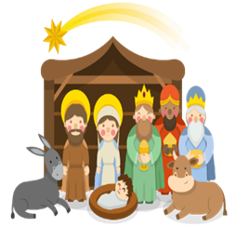
El Belén o El Pesebre

Slide 3
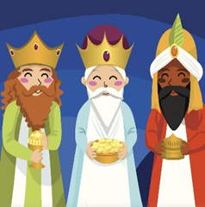
Los Tres Reyes Magos

Slide 4
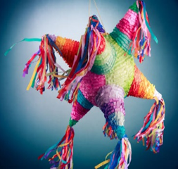
La Piñata

Slide 5
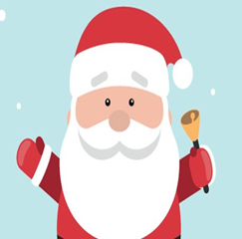
Papá Noël

Slide 6
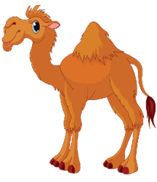
El Camello

Slide 7
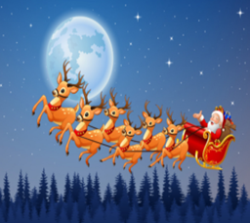
Los Renos y El Trineo

Slide 8
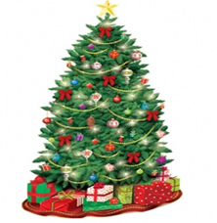
El Árbol de Navidad

Slide 9
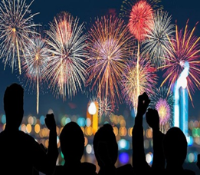
Los Fuegos Artificiales

Slide 10
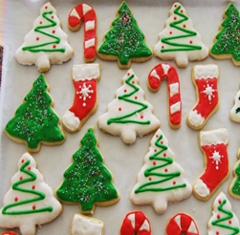
Las Galletas

Slide 11
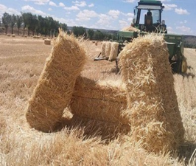
El Heno

Slide 12
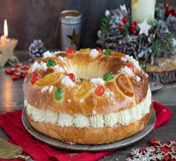
El Roscón o La Rosca (de Reyes)

Slide 13
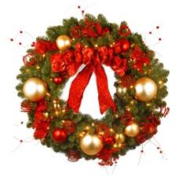
La Guirnalda

Slide 14
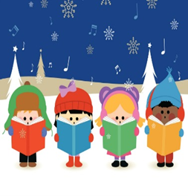
Los Villancicos

Slide 15
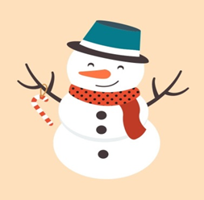
El Muñeco de Nieve

Slide 16
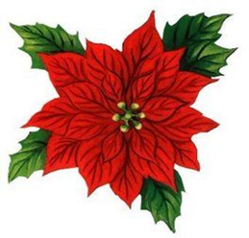
La Flor de Nochebuena

Slide 17
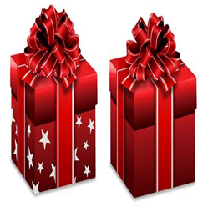
Los Regalos

Slide 18
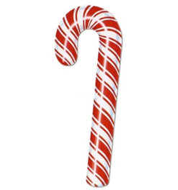
El Bastón de Navidad

Slide 19
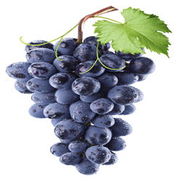
Las Uvas

Slide 20

Las Campanas

Slide 21
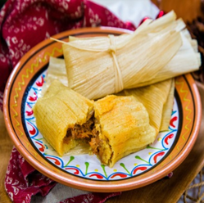
Los Tamales

